Slide 1
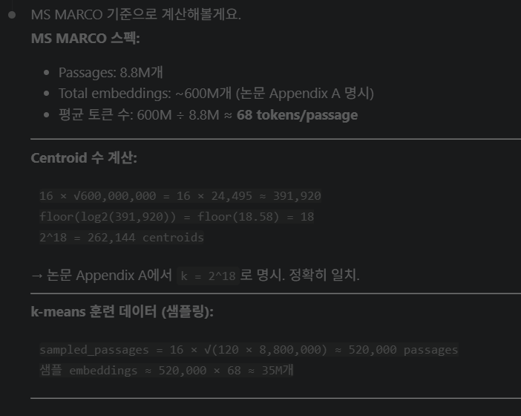
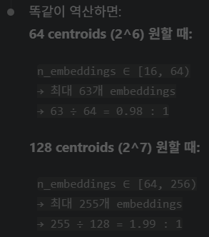
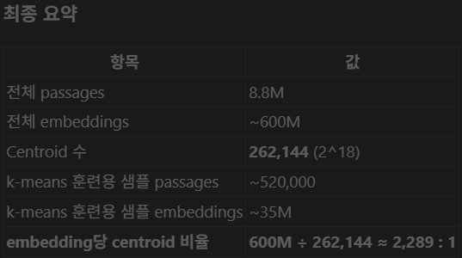
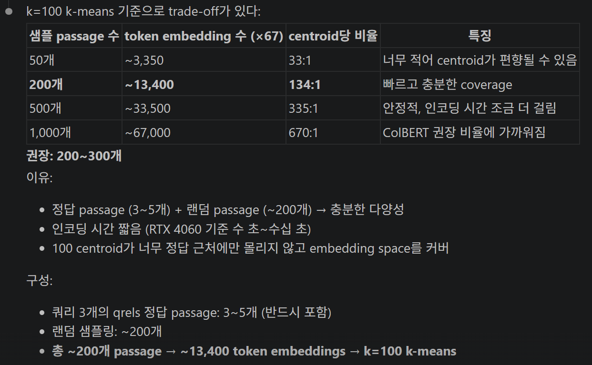
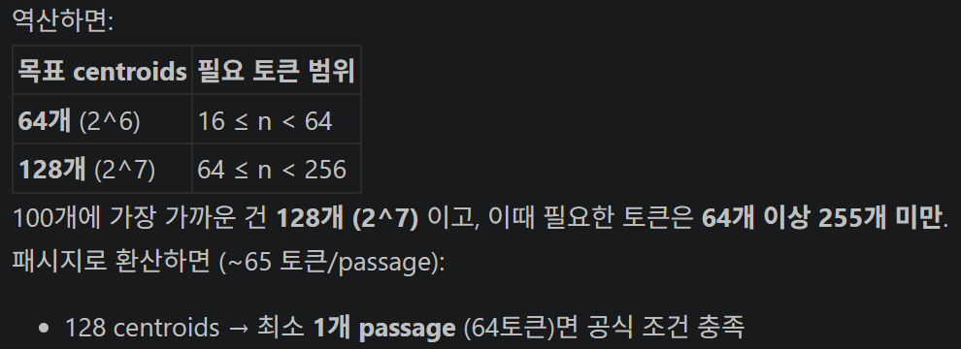
Centroid 수정하는 로직
Centroid Set 개수 k 정하는 로직 (8.8M 기준)
Passage 200개, k(centroidset 개수)=100
K=100일때 원래 필요한 passage 개수
실제 centroid 뽑는 로직으로는 토큰이 60~300개 정도 있으면 128개의 centroid set이 얻어진다.
-> 토큰이 60~300개면 문서는 1~5개정도라서 쿼리보다 적다
-> 문서 200개 해서 centroid를 강제로 100개로 뽑게 했다

Slide 2
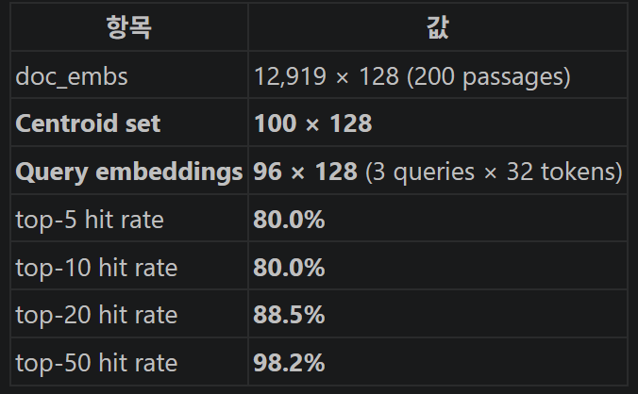
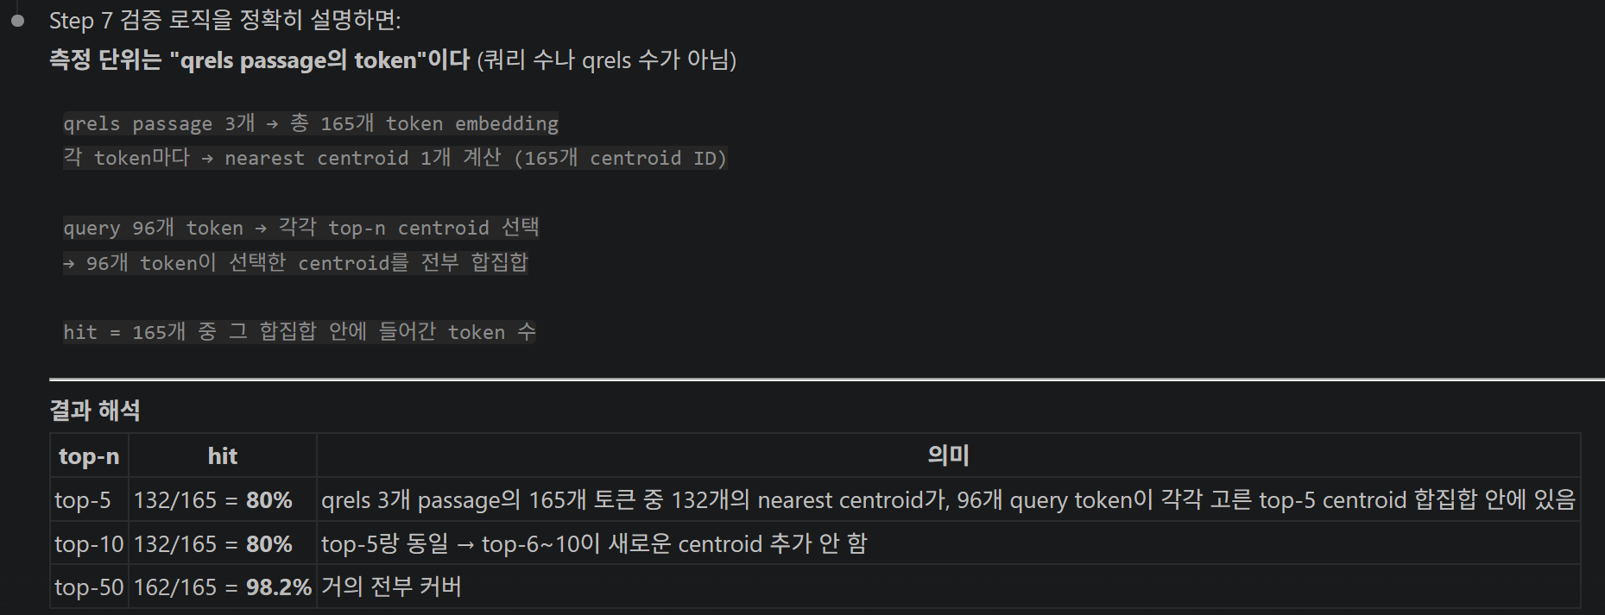
만들어진 Centroid-Query Set 비교
정답 passag의 token 165개 중 top-10 centroid 안에 132개(80%)가 포함된다. Top-50으로 늘리면 98.2%까지 올라간다. Centroid selection이 정상동작하는것이 확인됐다.

Slide 3
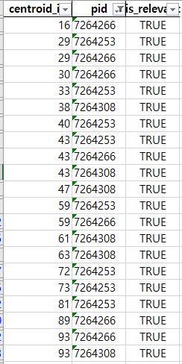
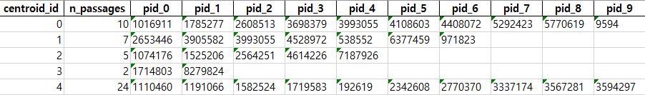
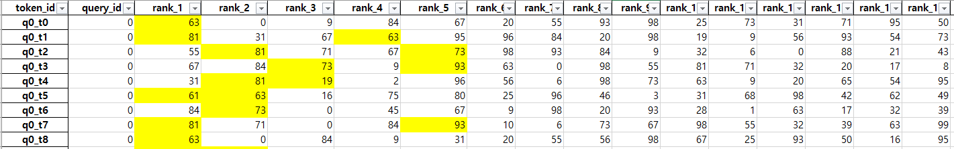
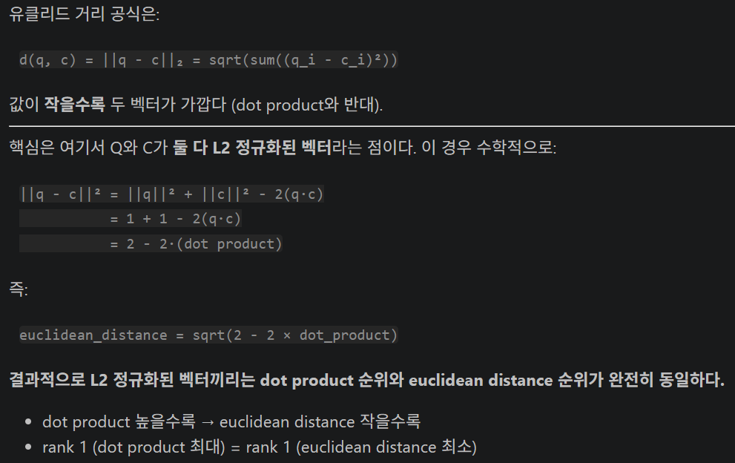
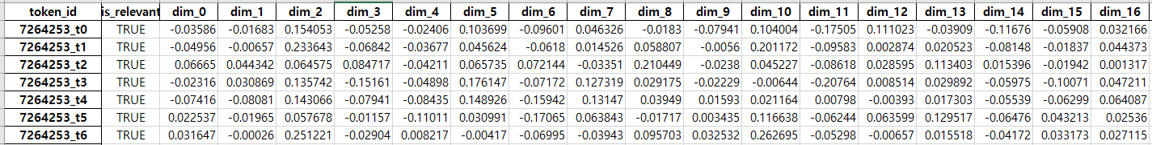
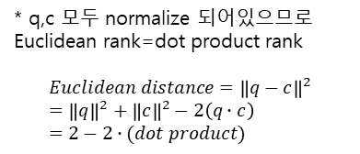
추가 파일들
Ivf_centroid2pid.xlsx_wide format: centroid-passage IVF 결과
* Centroid index 중 정답 문서(7264253,7264266,7264308) 포함: 19,29,30,33,38,40,43,47,59,61,63,72,73,81,89,93
Query_centroid_ranking.xlsx: query token별로 rank1~5 centroid index 추출
* q,c 모두 normalize 되어있으므로
Euclidean rank=dot product rank
$${Euclidean distance=\left\|q−c\right\|}^{2}={\left\|q\right\|}^{2}+{\left\|c\right\|}^{2}−2\left(q∙c\right)=2−2∙(dot product)$$
doc_embs_12919x128.csv(xlsx): 200 passage document의 모든 token embedding 결과
* 맨 앞에 3개만 qrel이고 나머지 뒤에 197개는 관련 없는 document
* Document 7264253, 7264266,7264308 만 정답 문서

